Slide 1
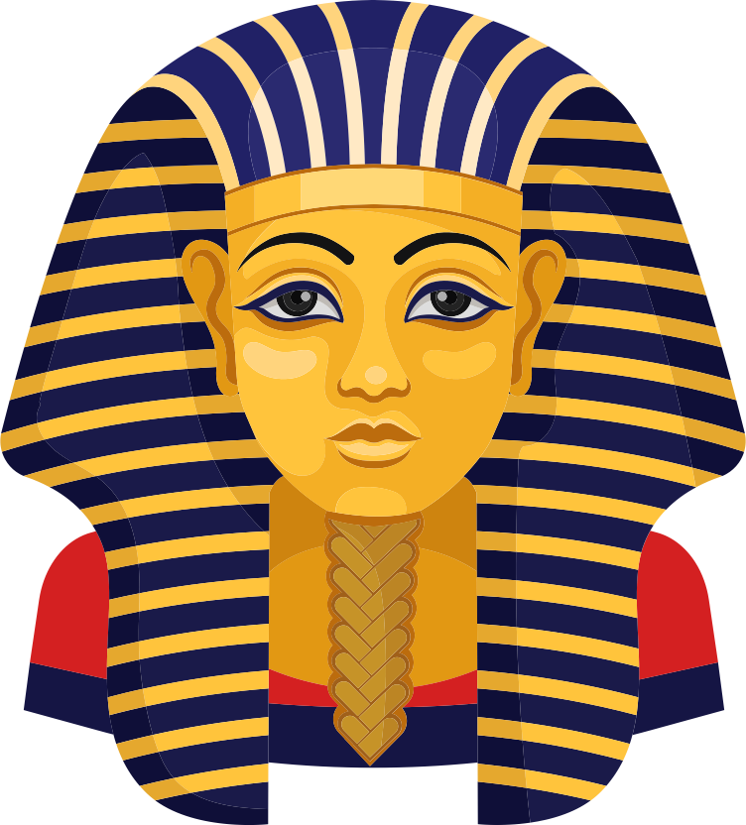
Архітектура єгипетських гробниць і поховальних комплексів Нового
царства (заупокійний храм Хатшепсут).
Підготував: Студент ІП-15
Мєшков Андрій

Slide 2
Вступ
Період Нового царства в Єгипті - це епоха розквіту давньоєгипетської архітектури. У цю епоху змінилися соціально-економічні умови розвитку держави. Після вигнання в 1600 р до н.е. загарбників гіксосів в Єгипті виникає нова політична система з сильною централізованою владою фараона, посилюється роль єгипетського релігійного культу і виникає нова соціальна група "неджес" - нових єгиптян, які стають головною опорою трону.

Slide 3
Плани храмів цього періоду були прямокутними, головні частини храму розташовувалися симетрично щодо головної поздовжньої осі споруди. Храми не уявляли закінченого цілого, так як кожен новий фараон прагнув оновити або добудувати храм свого попередника шляхом перебудови старих внутрішніх дворів, зведення нових колон і пілонів.
Будівництво пірамід в цей період припиняється, і з монументальних споруд цього періоду можна відзначити триваюче будівництво царських печерних і скельних гробниць.
Якщо в епоху Стародавнього царства влада фараона була священною і на честь фараонів будувалися храми, то з розвитком давньоєгипетської релігії і затвердженням єдиного пантеону древніх богів храми починають зводитися в їх честь.

Slide 4
Особливості
В основі планування монументального наземного храму цього часу лежить один і той же принцип фронтально-осьового побудови з поступовим композиційним розвитком симетричних просторів. Фасад храму зазвичай був звернений до Нілу. До головного входу вела широка алея, обрамлена статуями сфінксів, що направляли рух. Масивні стіни пілонів з входом через портал між ними формували головний фасад. Бічні стіни пілонів були злегка нахилені, але здавалися абсолютно прямими на близькій відстані через особливості зорового сприйняття. Перед входом з боків ставилися два обеліски і статуї фараона. Вся поверхня пілонів прикрашалася рельєфними зображеннями, контури яких були глибоко врізані, що посилювало контрастність зображення пам'ятника.

Slide 5
Особливості
За масивними пілонами ховалися відкритий двір, оточений з усіх боків колонами, - перестилаючи (внутрішній двір) і гіпостільний зал (від грец. Hypostylos - підтримуваний колонами) з безліччю колон, освітлення якого передбачалося за рахунок перепадів висот середнього і бічних нефів. Застосування природного освітлення при такій побудові залів в архітектурі храму стало однією з особливостей будівництва Нового царства. Святилище з приміщеннями навколо для жерців, яке розташовувалося в кінці храму і замикає композицію, було затемнено і не мало вікон.

Slide 6
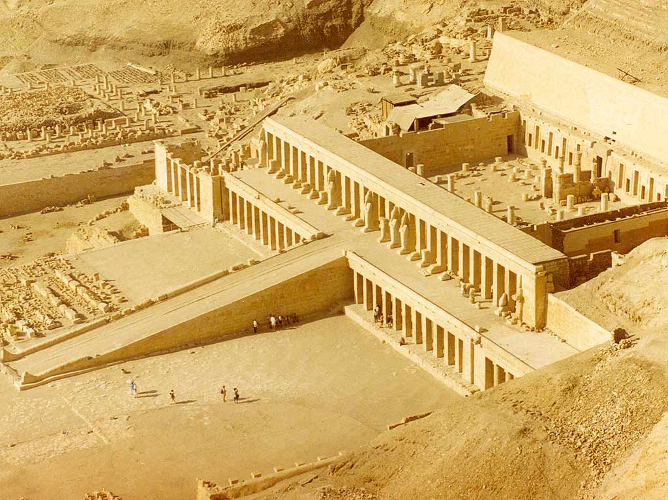
Заупокійний храм Хатшепсут
Важливим етапом в історії єгипетської архітектури є будівництво заупокійного храму цариці XVIII династії Хатшепсут. Цей храм споруджений в кінці XVI ст. до н.е. в північній частині долини Дейр-ель-Бахрі біля Фив, поруч з заупокійним храмом царів XI династії Ментухотепов. Він багато в чому повторює його, для того щоб підкреслити спадкоємність влади. Схожість композиційних рішень в плануванні цих споруд проявляється в ідеї храму, побудованого на терасах, обнесених з боку фасаду портиками.

Slide 7
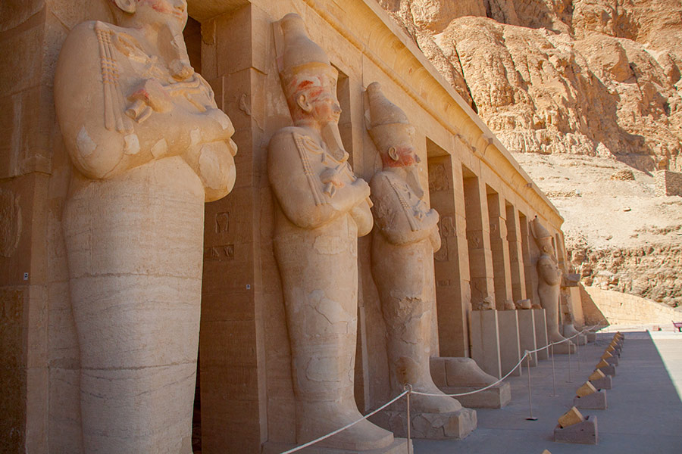
Заупокійний храм Хатшепсут
На прикладі цієї споруди чітко простежується один з основних принципів єгипетського мистецтва: синтез архітектури та скульптури. У храмах цього періоду вперше з'явився мотив, який отримав в подальшому розвиток в античній архітектурі: опори у вигляді людських фігур (атланти і каріатиди).

Slide 8
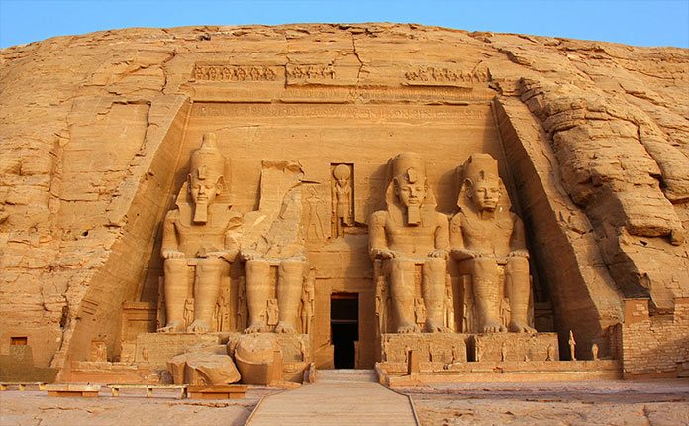
Комплекс в Абу-Сімбелі
Однією з особливостей єгипетської архітектури кінця Нового царства є будівництво печерних храмів. До найвидатніших творів єгипетського мистецтва можна віднести храми, вирубані в скелях Абу-Симбела (Нижня Нубія), що повторюють по своєму планувальному рішенню типові планування храмів Нового царства, побудовані на поверхні землі. Відмінність полягає лише у відсутності алеї сфінксів, що йде до храмового комплексу, так як скелі майже впритул підходять до води.

Slide 9
Гробниця жерця Амона Педіамонемінету
Найзначнішим похованням пізнього періоду в Дейр-ель-Бахрі став ансамбль гробниці жерця Амона Педіамонемінету. Весь ансамбль побудований в традиціях храми періоду Нового царства. Стриманість і лаконічність, притаманна пам'яткам саисского періоду, прослідковується тут у всьому. Внутрішній простір ансамблю прикрашають рельєфи, стилістично схожі з рельєфами періоду Стародавнього царства.

Slide 10
Висновок
Останнім могутнім фараоном Єгипту періоду Нового царства був Рамзі III. Після його правління Єгипет розпався на південну частину зі своєю столицею у Фівах і північну зі столицею в Танісі .

Slide 11
THANK YOU

